Slide 1


第11章 物聯網實驗範例-溫溼度監控與Node-RED
11-1 認識物聯網
11-2 Web介面的GPIO控制
11-3 物聯網實驗範例：溫溼度監控與ThingSpeak
11-4 物聯網實驗範例：使用Node-RED

Slide 2

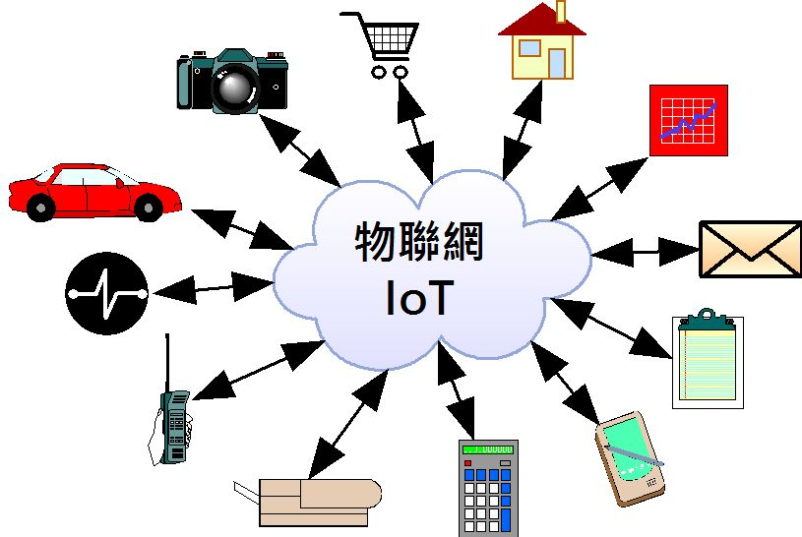
11-1 認識物聯網
物聯網的英文全名是：Internet of Things，縮寫是IoT，簡單的說，就是萬物連網，所有東西（物體）都可以上網，因為所有東西都連上網路，我們可以透過任何連網裝置來遠端控制這些連網的東西、就算遠在天涯海角也一樣可以進行監控，如下圖所示：

Slide 3

11-2 Web介面的GPIO控制
11-2-1 Web介面的GPIO輸出控制
11-2-2 在Web介面顯示感測器的數據

Slide 4
11-2-1 Web介面的GPIO輸出控制-說明
物聯網最基本的功能就是透過Web介面進行遠端控制，以樹莓派來說，主要就是使用Web介面來進行GPIO控制。
本節Python程式是使用bottle模組建立Web伺服器，其安裝指令請參閱第10-3-2節的說明。
我們準備使用bottle模組建立Web伺服器，然後在HTML網頁提供按鈕來遠端點亮或熄滅2個紅色和綠色的LED燈。

Slide 5
11-2-1 Web介面的GPIO輸出控制-
電子電路設計
完成本節實驗的電子電路設計需要使用到的電子元件，如下所示：
  紅色LED燈 x 1
  綠色LED燈 x 1
  220Ω電阻 x 2
  麵包板 x 1
  麵包板跳線 x 2
  公-母杜邦線 x 3

Slide 6
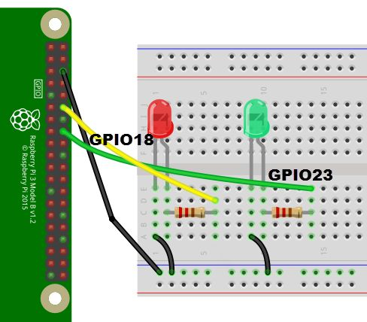
11-2-1 Web介面的GPIO輸出控制-
電子電路設計
請依據下圖連接建立電子電路後，紅色LED燈的長腳（正）連接GPIO18，綠色LED燈的長腳（正）連接GPIO23，就完成本節實驗的電子電路設計，如右圖所示：

Slide 7
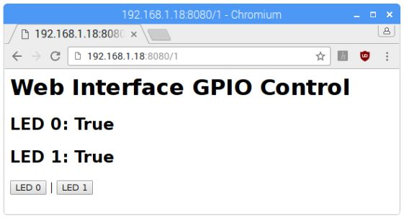
11-2-1 Web介面的GPIO輸出控制-
Python程式：Ch11_2_1.py
Python程式是使用bottle模組建立Web伺服器，GPIO Zero模組控制LED燈，執行程式可以啟動Web伺服器，啟動瀏覽器輸入樹莓派的IP位址和埠號8080來瀏覽Web介面，如下所示：

Slide 8
11-2-1 Web介面的GPIO輸出控制-
Python程式：Ch11_2_1.py
01: from bottle import route, run
02: from gpiozero import LED
03:
04: leds = [LED(18), LED(23)]
05: states = [False, False]
06:
07: def update_leds():
08: for i, value in enumerate(states):
09: if value == True:
10: leds[i].on()

Slide 9
11-2-1 Web介面的GPIO輸出控制-
Python程式：Ch11_2_1.py
11: else:
12: leds[i].off()
13:
14: @route('/')
15: def index():
16: return html()
17:
18: @route('/<led>')
19: def toggle(led):
20: if led >= '0' and led <='1':

Slide 10
11-2-1 Web介面的GPIO輸出控制-
Python程式：Ch11_2_1.py
21: pos = int(led)
22: states[pos] = not states[pos]
23: update_leds()
24: return html()
25:
26: def html():
27: res = "<script>"
28: res += "function changed(led) {"
29: res += " window.location.href='/' + led“
30: res += "}"

Slide 11
11-2-1 Web介面的GPIO輸出控制-
Python程式：Ch11_2_1.py
31: res += "</script>"
32: res += "<h1>Web Interface GPIO Control</h1>"
33: res += "<h2>LED 0: " + str(states[0]) + "</h2>"
34: res += "<h2>LED 1: " + str(states[1]) + "</h2>"
35: res += "<input type='button' onClick='changed(0)'"
36: res += " value='LED 0'/> | "
37: res += "<input type='button' onClick='changed(1)'"
38: res += " value='LED 1'/>"
39: return res
40:
41: run(host='0.0.0.0', port=8080)

Slide 12
11-2-2 在Web介面顯示感測器的數據-說明
同樣方式，我們可以在Web介面顯示感測器取得的數據，在這一節筆者準備使用MCP3008讀取和顯示光敏電阻的類比輸入值。
MCP3008是使用SPI介面，請執行「Menu/Preferences/Raspberry Pi Configuration」命令，選【Interfaces】標籤，在SPI列選【Enable】後，按【OK】鈕啟用SPI介面。

Slide 13
11-2-2 在Web介面顯示感測器的數據-
電子電路設計
完成本節實驗的電子電路設計需要使用到的電子元件，如下所示：
  光敏電阻 x 1
  10KΩ電阻 x 1
  MCP3008 x 1
  麵包板 x 1
  麵包板跳線 x 6
  公-母杜邦線 x 6

Slide 14
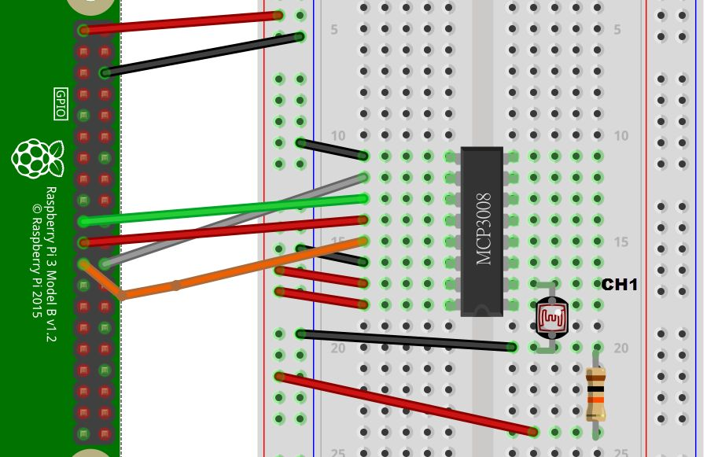
11-2-2 在Web介面顯示感測器的數據-
電子電路設計
MCP3008請參考第7-5-2節的接腳圖來連接SPI介面的接腳（IC上方半圓缺口是向下），光敏電阻的一隻腳接地GND，另一隻腳接CH1，同時將CH1通道接上10KΩ電阻的一隻腳，10KΩ電阻的另一隻腳接3.3V，就完成本節實驗的電子電路設計，如右圖所示：

Slide 15
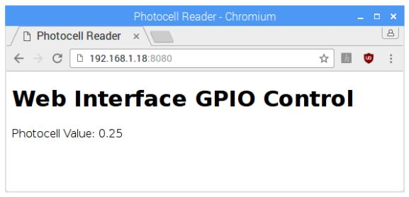
11-2-2 在Web介面顯示感測器的數據-
Python程式：Ch11_2_2.py
Python程式是使用bottle模組建立Web伺服器，GPIO Zero模組讀取MCP3008通道的類比輸入值，執行程式可以啟動Web伺服器，啟動瀏覽器輸入樹莓派的IP位址和埠號8080來瀏覽Web介面，如下圖所示：

Slide 16
11-2-2 在Web介面顯示感測器的數據-
Python程式：Ch11_2_2.py
01: from bottle import route, run, template
02: from gpiozero import MCP3008
03:
04: photocell = MCP3008(1)
05:
06: @route('/photo')
07: def photo():
08: return str(photocell.value)
09:
10: @route('/')
11: def index():
12: return template('main.html')
13:
14: run(host='0.0.0.0', port=8080)

Slide 17
11-3 物聯網實驗範例：溫溼度監控與ThingSpeak
11-3-1 在樹莓派使用DHT11感測器
11-3-2 在ThingSpeak網站申請帳號和新增頻道
11-3-3 使用Python上傳溫溼度至ThingSpeak

Slide 18
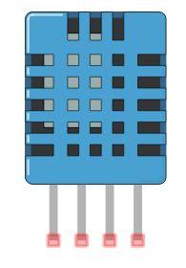
11-3-1 在樹莓派使用DHT11感測器-說明
DHT11感測器是一種溫度和溼度感測器，這是一個藍色長方形的裝置，在下方擁有4個接腳，如下圖所示：

Slide 19
11-3-1 在樹莓派使用DHT11感測器-
電子電路設計
完成本節實驗的電子電路設計需要使用到的電子元件，如下所示：
  DHT11感測器 x 1
  4.7KΩ電阻 x 1
  麵包板 x 1
  麵包板跳線 x 4
  公-母杜邦線 x 3

Slide 20
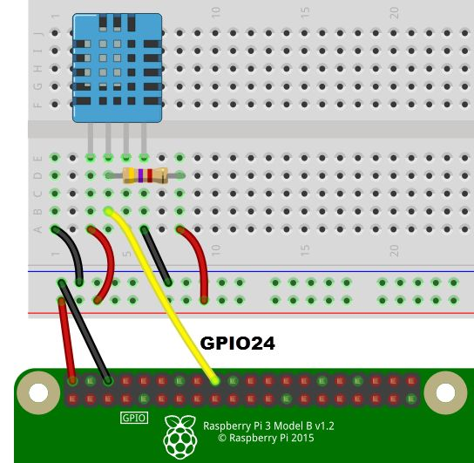
11-3-1 在樹莓派使用DHT11感測器-
電子電路設計
請依據下圖連接建立電子電路後，DHT11感測器的接腳1連接5V；接腳4連接GND，接腳2除了連接GPIO24外，還需連接4.7KΩ電阻的接腳後，再將電阻的另一個接腳連接5V，就完成本節實驗的電子電路設計，如右圖所示：

Slide 21
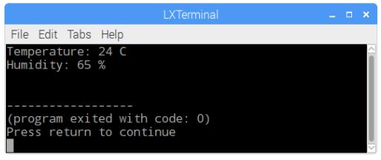
11-3-1 在樹莓派使用DHT11感測器-
Python程式：Ch11_3_1.py
Python程式是使用dht11模組讀取DHT11感測器的值，執行程式可以看到讀取和顯示的溫度和溼度值，如下圖所示：

Slide 22
11-3-1 在樹莓派使用DHT11感測器-
Python程式：Ch11_3_1.py
01: import RPi.GPIO as GPIO
02: import dht11
03:
04: GPIO.setwarnings(False)
05: GPIO.setmode(GPIO.BCM)
06: GPIO.cleanup()
07:
08: dht = dht11.DHT11(pin = 24)
09: result = dht.read()
10:
11: if result.is_valid():
12: print("Temperature: %d C" % result.temperature)
13: print("Humidity: %d %%" % result.humidity)
14: else:
15: print("Error: %d" % result.error_code)

Slide 23
11-3-2 在ThingSpeak網站申請帳號和新增頻道
ThingSpeak網站是一個免費的物聯網資料開放平台，我們只需申請帳號和新增頻道，就可以將DHT11感測器的數據上傳至頻道來顯示即時的統計圖表。
步驟一：申請帳號與登入ThingSpeak網站
步驟二：新增頻道取得API金鑰

Slide 24
11-3-3 使用Python上傳溫溼度至ThingSpeak-
安裝MQTT客戶端函數庫
ThingSpeak網站支援使用MQTT（Message Queue Telemetry Transport）通訊協定來上傳資料，這是架構在TCP/IP通訊協定上的一種輕量型的通訊協定，能夠使用較少頻寬來傳送資料，特別適合使用在物聯網這些記憶體不足且效能較差的硬體裝置。
在樹莓派需要安裝MQTT客戶端函數庫Paho，才能在Python程式使用MQTT將資料發送至ThingSpeak網站的指定主題。請在樹莓派啟動終端機輸入下列指令來安裝Paho客戶端函數庫，如下所示：
  $ sudo pip3 install paho-mqtt Enter
上述指令是在Python 3安裝Paho客戶端函數庫，Python 2的安裝指令，如下所示：
  $ sudo pip install paho-mqtt Enter

Slide 25
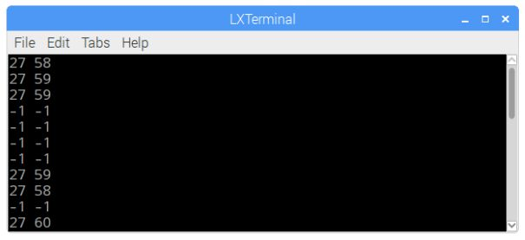
11-3-3 使用Python上傳溫溼度至ThingSpeak-
Python程式：Ch11_3_3.py
Python程式是使用paho.mqtt.publish模組的MQTT通訊協定來發送資料，執行程式可以看到持續間隔讀取溫度和溼度值，這2個值會上傳至ThingSpeak網站，請按Ctrl+C鍵結束程式執行，如下圖所示：

Slide 26
11-3-3 使用Python上傳溫溼度至ThingSpeak-
Python程式：Ch11_3_3.py
01: import RPi.GPIO as GPIO
02: import dht11
03: from time import sleep
04: import paho.mqtt.publish as publish
05:
06: GPIO.setwarnings(False)
07: GPIO.setmode(GPIO.BCM)
08: GPIO.cleanup()
09:
10: dht = dht11.DHT11(pin = 24)

Slide 27
11-3-3 使用Python上傳溫溼度至ThingSpeak-
Python程式：Ch11_3_3.py
11:
12: mqttHost = "mqtt.thingspeak.com"
13: channelID = "253942"
14: apiKey = "1Y99JP86KRH2Z835"
15: tTransport = "websockets"
16: tPort = 80
17: tTLS = None
18: topic = "channels/" + channelID + "/publish/" + apiKey
19:
20: def getSensorData():

Slide 28
11-3-3 使用Python上傳溫溼度至ThingSpeak-
Python程式：Ch11_3_3.py
21: r = dht.read()
22: if r.is_valid():
23: return(str(r.temperature), str(r.humidity))
24: else:
25: return(str(-1), str(-1))
26:
27: while True:
28: try:
29: T, RH = getSensorData()
30: print(T, RH)

Slide 29
11-3-3 使用Python上傳溫溼度至ThingSpeak-
Python程式：Ch11_3_3.py
31: if T != '-1' and RH != '-1':
32: tPayload = "field1=" + T + "&field2=" + RH
33: publish.single(topic, payload=tPayload,
hostname=mqttHost, port=tPort, tls=tTLS,
transport=tTransport)
34: sleep(15)
35: else:
36: sleep(1)
37: except:
38: print('Error...')
39: break

Slide 30
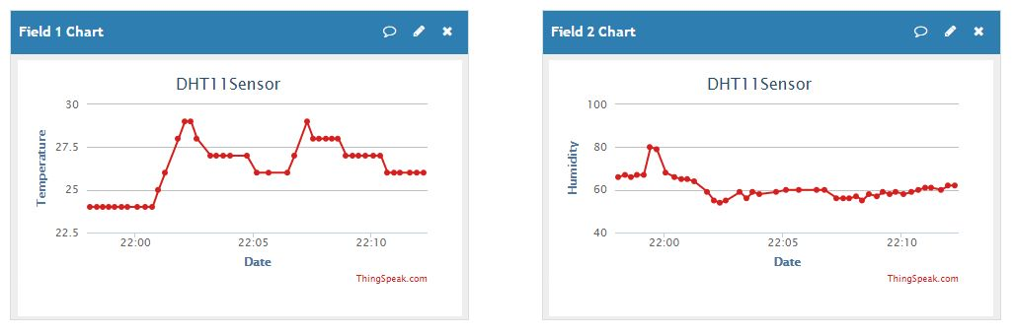
11-3-3 使用Python上傳溫溼度至ThingSpeak-
即時統計圖表
等到持續上傳一定數量的溫度和溼度數據資料後，我們可以在ThingSpeak網站的【DHT11Sensor】頻道看到溫度和溼度2個值的即時統計圖表，如下圖所示：

Slide 31
11-4 物聯網實驗範例：使用Node-RED
11-4-1 在樹莓派啟動Node-RED
11-4-2 在Node-RED建立第一個流程
11-4-3 控制LED燈
11-4-4 按鍵開關與LED燈

Slide 32
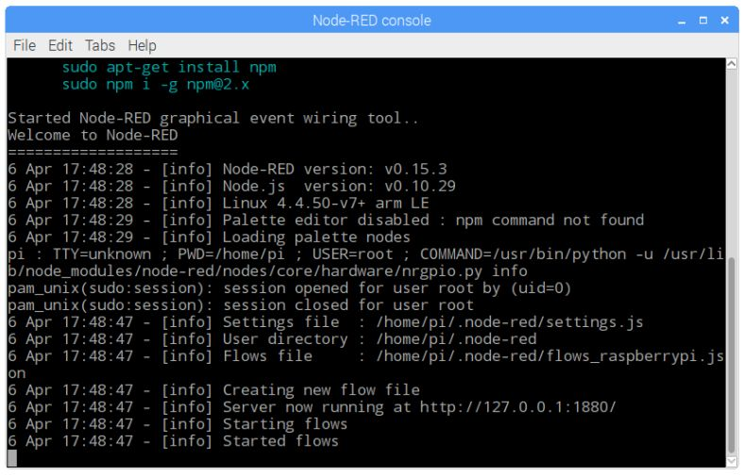
11-4-1 在樹莓派啟動Node-RED
樹莓派內建Node-RED開發工具，我們可以馬上使用Node-RED來控制樹莓派的GPIO或Sense HAT。在樹莓派啟動Node-RED，如下圖所示：

Slide 33
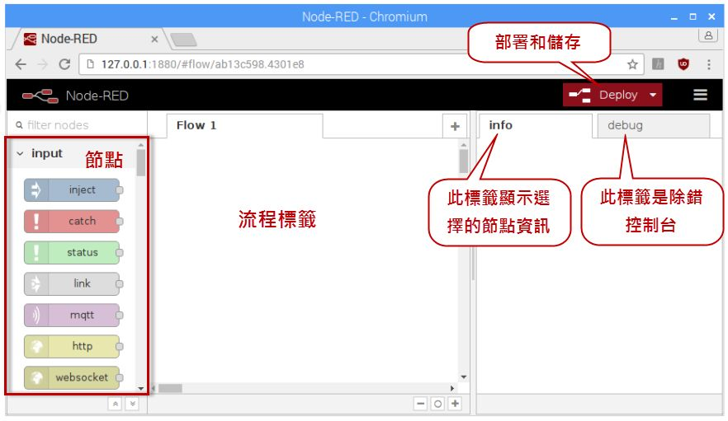
11-4-1 在樹莓派啟動Node-RED

Slide 34
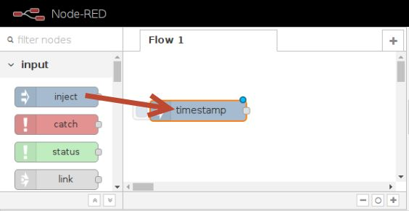
11-4-2 在Node-RED建立第一個流程-Step 1
Step 1：請啟動Node-RED後，拖拉左邊「input」區段的【inject】節點至中間的流程編輯區域，上方的標籤是【Flow 1】，如下圖所示：

Slide 35
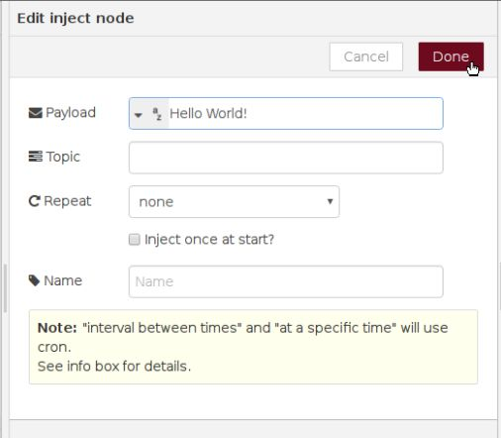
11-4-2 在Node-RED建立第一個流程-Step 2
Step 2：按二下節點，可以看到「Edit inject node」對話方塊。

Slide 36
11-4-2 在Node-RED建立第一個流程-Step 3
Step 3：在【Payload】欄位向下小箭頭的下拉式清單選【string】後，輸入【Hello World!】，按【Done】鈕完成編輯。

Slide 37
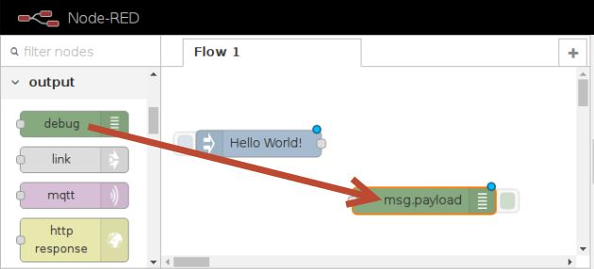
11-4-2 在Node-RED建立第一個流程-Step 4
Step 4：請拖拉左邊「output」區段的【debug】節點至中間的流程編輯區域，如下圖所示：

Slide 38
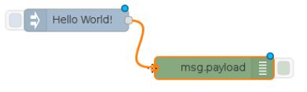
11-4-2 在Node-RED建立第一個流程-Step 5
Step 5：將游標移至【inject】節點後的小圓點，按住滑鼠左鍵後進行拖拉，可以看到一條橙色線，請拖拉至【debug】節點前方的小圓點，如下圖所示：

Slide 39
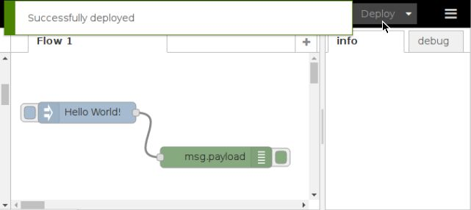
11-4-2 在Node-RED建立第一個流程-Step 6
Step 6：放開滑鼠左鍵，可以建立2個節點之間的連接線（刪除節點或連接線請選取後，按Del鍵），如下圖所示：

Slide 40
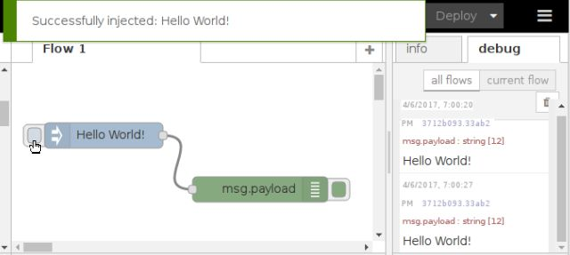
11-4-2 在Node-RED建立第一個流程-Step 7-8
Step 7：請按右上方紅色【Deploy】鈕儲存和部署應用程式，可以看到Successfully deployed訊息，表示成功儲存和部署應用程式。
Step 8：現在，我們可以測試執行程式，請按【inject】節點前方游標所在的圓角方框，可以在右邊【debug】標籤看到我們送出的訊息文字，每按一次顯示1個Hello World!，如下圖所示：

Slide 41
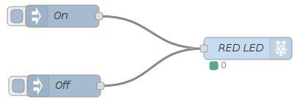
11-4-3 控制LED燈
Node-RED提供樹莓派的專屬節點，可以讓我們使用節點來控制GPIO接腳，例如：點亮和熄滅LED燈。

Slide 42
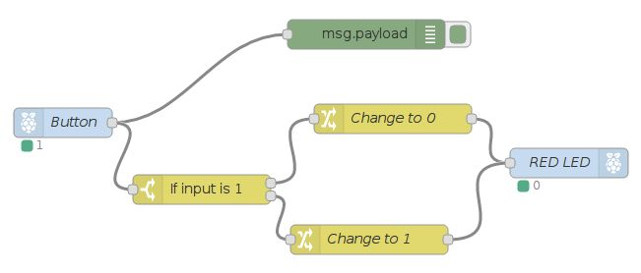
11-4-4 按鍵開關與LED燈
在第11-4-3節的流程只有使用rpi-gpio out節點，這一節我們準備加上rpi-gpio in節點的按鍵開關，可以使用按鍵開關來控制LED燈的點亮與熄滅。

Slide 43
End

